Slide 1
GİRİŞİM SONRASI HASTA TAKİBİ
HEMŞİRE NURŞEN ÇETİNKAYA
İ.Ü.CERRAHPAŞA TIP FAKULTESİ
RADYOLOJİ ABD.GİRİŞİMSEL RADYOLOJİ BD

Slide 2
HANGİ HASTALARI TAKİP EDİYORUZ
BİYOPSİLER
DRENAJLAR
ANJİOGRAFİLER
VENOGRAFİLER
STENTLER
PTA BALON UYGULAMALARI
KEMOEMBOLİZASYONLAR
EMBOLİZASYONLAR
Y-90 RADYOEMBOLİZASYONLAR
PERKÜTAN EMBOLİZASYONLAR
RF (KEMİK,KC,BÖBREK)
AORT ANEVRİZMALARI

Slide 3
ERKEN POST-OP. TAKİP
Bu süreç işlemin bittiği andan hastanın taburcu olmasına ya da ilgili birime gönderilmesini kapsar.
Hasta teslim alınır.
Hasta anjiografi , stent, embolizasyon vb. bir işlem sonrası
ise sedyeyle ve introducer kontrol altına alınarak güvenli bir
şekilde gözlem odasına alınır.
Biyopsi , drenaj , nefrostomi vb. işlem sonrası ise uygun şekilde pansumanı yapılır.
Hasta sedye ,tekerlekli sandalye ya da durumuna göre yardım edilerek gözleme alınır.
Gözlem odasında monitorize edilir.
Gerekirse IV sıvı replesmanı yapılır.(DR.orderina göre)
Gerekiyorsa O2 başlanır. (DR.orderina göre)

Slide 4
BİYOPSİLER
İ.İ.A.B
DOKU BİYOPSİSİ
- Böbrek
- Karaciğer
- Batın İçi Kitleler

Slide 5
DRENAJLAR
BİLİYER DRENAJ - NEFROSTOMİ
- Ağrı,ateş ,kanama ve titreme
-Gelen sıvı takibi
KİST HİDATİK
-Anestezist eşliğinde
-Kesin tanısı konmuş
-Andozol tedavisi altında
ASİT DRENAJI
-Gelen sıvının kontrollü boşaltılması
ABSE DRENAJI
-Alınan örneklerin ilgili lab.a gönderilmesi)
BASİT KİST DRENAJI

Slide 6
ONKOLOJİK HASTA GRUBU
KEMOEMBOLİZASYON (doxo-irenotekan) Y-90 RADYOEMBOLİZASYON
Anestezist eşliğinde
Premedikasyon
Monitorizasyon
Sıvı replasmanı
POSTEMBOLİZASYON SENDROMU
-Ağrı kontrolü
-Kanama
-Bulantı kusma
-Hipotermi
-Terleme

Slide 7
RF ABLASYON
Tam Anestezi
Monitorizasyon
Bulantı ve Kusma
Ağrı
Yatırılarak takibi yapılır

Slide 8
ERKEN POST-OP KOMPLİKASYONLARI
ALLERJİK REAKSİYON
-Kontrast madde
-Kullanılan ilaçlar
-Kist hidatik reaksiyonu
ANESTEZİ KOMPLİKASYONU
-Siyanoz,dispne,larinks ödemi
-Saturasyonun düşmesi, solunum arresti, kardiyak arrest vb.
KANAMA
-Giriş bölgesinde ve/veya işleme bağlı kanama
HEMATOM (giriş bölgesinde yada işleme bağlı)
AĞRI
ATEŞ (özellikle biliyer drenaj sonrası)

Slide 9
PERKÜTAN EMBOLİZASYON
Doku Takibi
Dolaşım Takibi
Ağrı
Eğitim

Slide 10
Anjiografiler ve Venografiler
Güvenli transfer (gözlem odasına)
Monitorizasyon
Damar yolu açıklığının sağlanması
Kanama kontrolü (introducer çıkarılması ve kompresyonu)
Ağrı kontrolü
Dolaşım kontrolü
Eğitim
Transfer
Medikal tedavinin sürdürülmesi

Slide 11
STENT VE PTA BALON
ANJİYOGRAFİLERE EK OLARAK
Geniş çaplı introducer kullanılması
Antikoagulan doz ve miktarının yüksek olması komplikasyonları arttırır
Yataklı ünitede tedavisi ve takibine devam edilir
Protokollere uygun kontrollere çağrılır
( 15 gün sonra Doppler takibi, antikoagülan tedavi yeniden gözden geçirilir)
Hasta radyolojik takibe girer

Slide 12
AORT ANEVRİZMALARI
KALP DAMAR CERRAHİSİ YOĞUN BAKIM
Entübe Hastanın Transferi
Extübe Hastanın Transferi

Slide 13
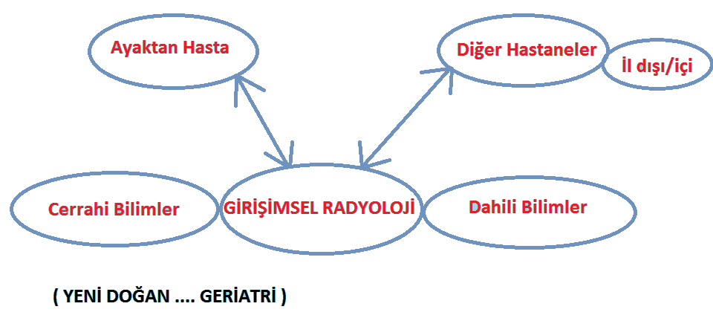
RADYOLOJİDE HASTA SİRKÜLASYONU VE ENFEKSİYON

Slide 14
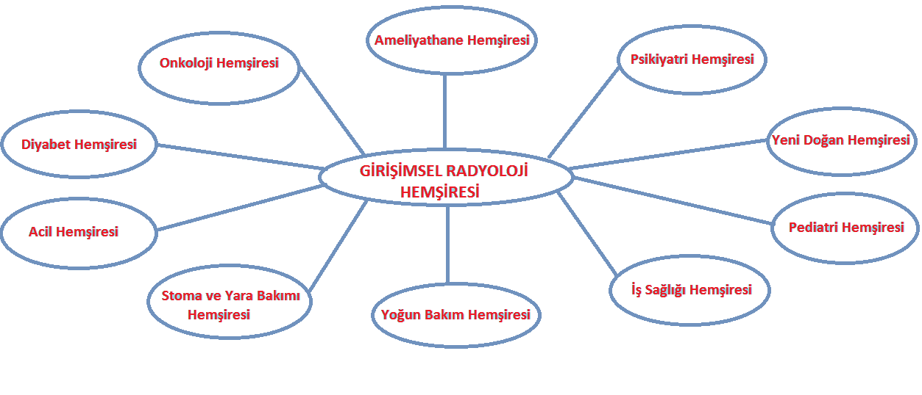

Slide 15
RADYOLOJİDE HEMŞİRE OLMAK
Radyolojide hemşire ihtiyacı ne zaman doğdu
Görev tanımı
Yüklenmek istediği sorumluluklar
Yüklenen sorumluluklar

